Slide 1



有限元法理论
第十章 非线性结构有限元分析

Slide 2

第十章 非线性结构有限元分析
第一节 有限元基本方程
第二节 材料模式
第三节 非线性问题求解

Slide 3

非线性结构有限元分析
非线性结构有限元分析简介
在工程结构的分析计算中，从本质上讲，所有力学问题都是非线性的，线性假设只是实际问题的一种简化。对于固体或结构力学非线性问题来说,有限元法是一种有效的数值方法。
通常把结构非线性问题分为两大类：几何非线性和材料非线性。这主要包括三个方面：
一、是在大位移问题中，尽管位移很大，结构的应变仍然不大，属于大位移小应变问题，材料的应力-应变关系仍是线性的，只是应变-位移关系是非线性的。物体经历大的刚体位移和转动，固连于物体坐标系中的应变分量仍假设为小量。
二、是非线性效应由应变应力关系的非线性所引起，位移分量仍假设为小量，应力-应变关系是非线性的，即材料非线性问题；最一般的情况是位移、转动和应变都不再是小量，不但位移-应变是非线性的，而且应力-应变关系也是非线性的，即双重非线性问题。

Slide 4
非线性结构有限元分析
对于结构的几何非线性和材料非线性分析，可
以归结为外力与内力的平衡方程，它是关于节点位
移的非线性方程；非线性的稳态与瞬态温度场计算
归结为热流平衡方程，它是关于节点温度的非线性
方程；因此非线性分析的有限元计算最终归结为非
线性方程求解。
非线性分析简而言之就是：将系统的平衡方程
式根据系统的非线性特性不断地进行修正，然后求
平衡方程的增量解。如果是几何非线性，则在新的
一步增量求解之前，坐标系进行修正，然后去求解
方程，并计算几何非线性对刚度阵和载荷阵的修正。
若为材料非线性，则是将等效刚度阵和载荷阵不断
地进行修正，然后进行求解。

Slide 5
非线性结构有限元分析
在程序中，对增量方程求解的平衡迭代采用修正
的牛顿迭代法或BFGS法。
1. 修正的牛顿迭代法。它与完全的牛顿法的不同在
于迭代过程中系数矩阵保持不变，因此不需要重新形
成和分解刚度阵，从而大大减少了计算量。但是这样
又带来了收敛速度慢和发散问题，对此程序中加入了
加速收敛和发散处理的措施。这些措施并不明显地增
加求解的时间，但却会对修正的牛顿迭代法的性能有
所改进。
2. BFGS法。又称矩阵修正迭代，是拟牛顿法的一
种。它实际上是完全的牛顿法与修正的牛顿法之间的
一种折中方法。因为它在迭代过程中，并不重新形成

Slide 6

非线性结构有限元分析
刚度阵，但也不保持不变，而是用某种方法对刚度
阵（确切地说是对它的逆）进行修改，从而求解。
它在有限元分析遇到的许多问题中，具有相当好的
收敛性，尤其在复杂材料的非线性分析和动态分析
中推荐采用BFGS法。
程序对几何非线性的考虑可采用完全的拉格朗
日公式或改进的拉格朗日公式。在非线性动态分析
中采用隐式时间积分（Newmarli法和Wilson- 法）
或显式时间积分（中心差分法）的方法。隐式时间
积分通常用来分析结构的振动问题，显式时间积分
主要用来分析波传布现象。

Slide 7
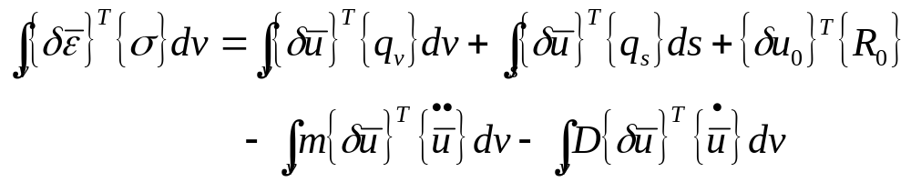
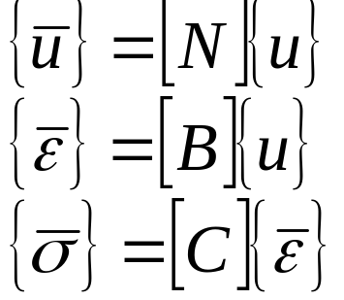




非线性结构有限元分析
第一节 有限元基本方程
一、线性问题的基本方程
由复杂结构受力平衡问题的虚功方程有:
（10-1）
上式左端为内力的虚功，右端为外力的功。
由于：
式中
为单元体内的位移；
为节点位移；
形函数阵；
弹性系数矩阵。
代入上式并整理后得线性问题有限元基本方程

Slide 8
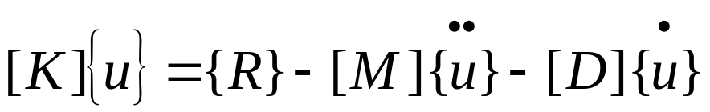
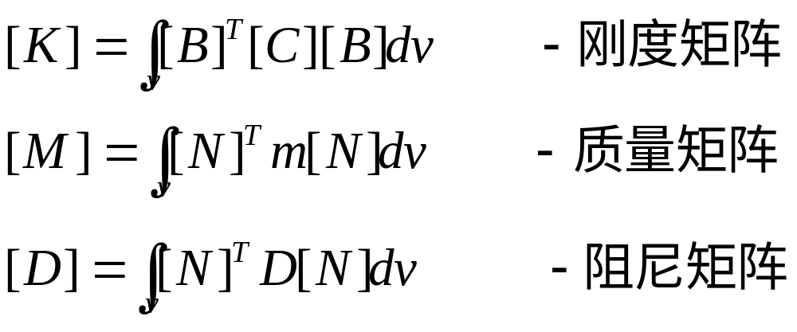
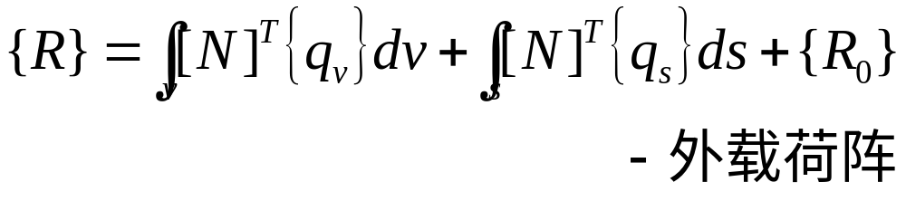
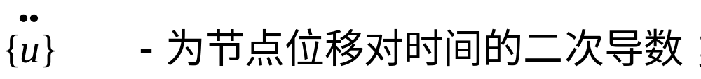
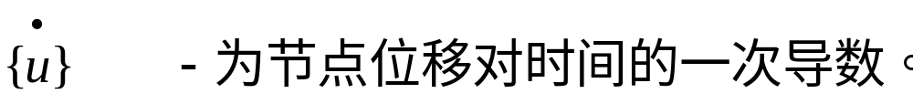
非线性结构有限元分析
（10-2）
其中：
（10-3）
（10-4）
（10-5）
（10-6）

Slide 9

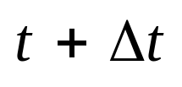
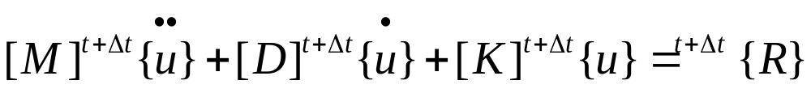
非线性结构有限元分析
对于静力问题方程简化为：
（10-7）
对动力分析问题，在 时的控制平衡方程为：
（10-8）
解此方程也用隐式时间积分，显式时间积分或振形迭加
法求解。

Slide 10
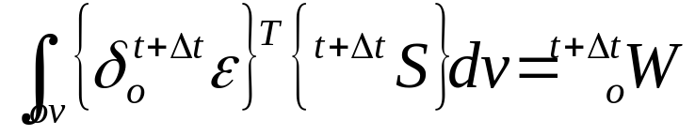
非线性结构有限元分析
二、非线性问题的基本方程
对于非线性问题通常不能用一步直接求解方案，必须分成若干步加载,按各个阶段不同的非线性性质逐步求解，即增量求解方案。
1.增量形式的平衡方程：
已知设：0，△t，2△t‥‥的位移和应力（各载荷步的）
要求出：t+△t步时的位移和应力。
①全拉格朗日（T·L）公式
以t=0时刻状态为度量基准，求t+△t时刻的值。
由虚功方程：
（10-9）
其中：
（10-10）

Slide 11
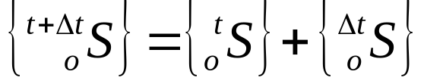
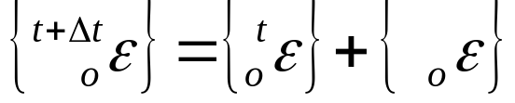
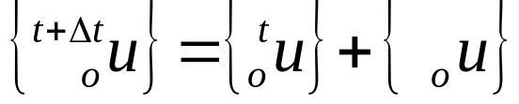
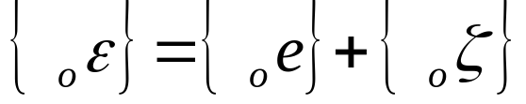
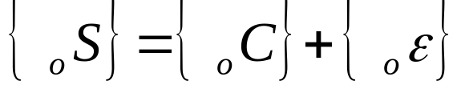
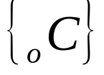
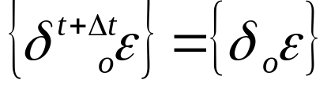
非线性结构有限元分析
写成增量形式 ：
（10-11）
（10-12）
（10-13）
（10-14）
增量应力、应变之间的关系有：
（10-15）
其中 为弹塑性关系矩阵。利用（10-11）-（10-15），
注意到： ，方程（10-9）可改写成增量形式：

Slide 12
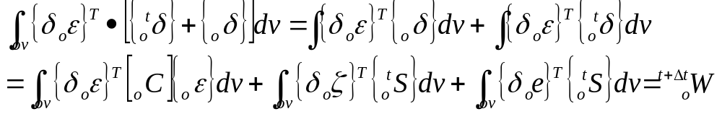
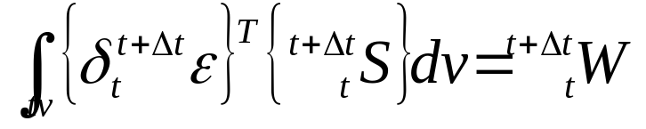
非线性结构有限元分析
（10-16）
线性化处理后：
此为增量形式的全拉格朗日（T·L）方程。
（10-17）
②改进的拉格朗日（U·L）公式
与T·L公式推导类似，只是它以t=t时刻（即变形后）的状态为度量基准。由虚功方程：
（10-18）

Slide 13
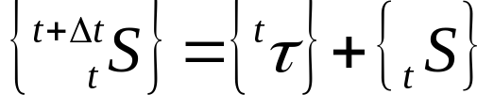
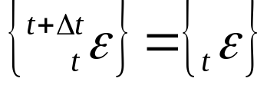
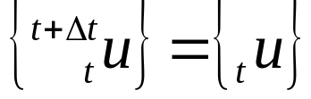






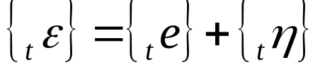
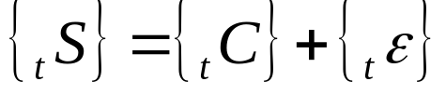
非线性结构有限元分析
其中：
增量关系为：
（10-19）
（10-20）
（10-21）
式中： ， ， 为增量应力、应变和位移；
为t时刻的Canchy应力张量。
将 分成线性主部 和非线性部分 则有：
（10-22）
应用增量应力、应变关系
（10-23）

Slide 14
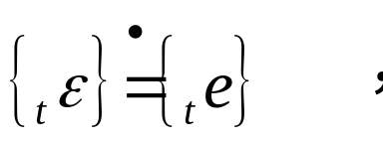
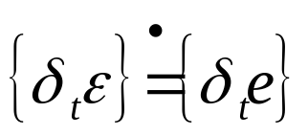
非线性结构有限元分析
代入（10-18）则变为：
（10-24）
进行线性的处理：
（10-25）
（10-25）
此为改进的拉格朗日（ U·L ）公式。
三、非线性问题有限元基本方程
有了方程（10-19），（10-25）式，就可以按通常的方法进行有限元离散，从而得到非线性问题的有限元基本方程。

Slide 15
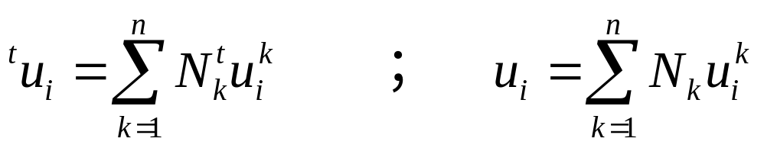
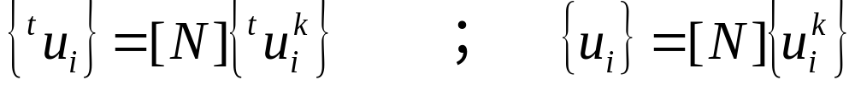
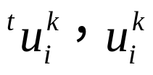
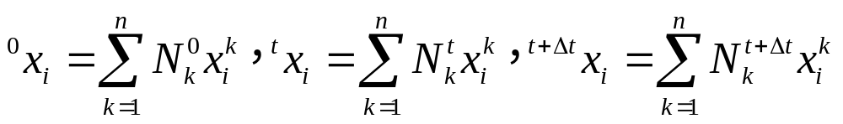
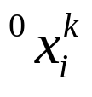
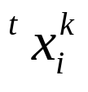
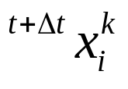
非线性结构有限元分析
取位移插值函数为：
（10-26）
写成矩阵形式：
（10-27）
其中：N_{k}为插值函数，[N]为形函数矩阵；
为k点i方向上t时刻的位移和位移增量；
n为单元节点数。
取坐标变换为：
（10-28）
其中： ， ， 为节点k，i方向上在0，t， t+△t时刻的
节点坐标值。

Slide 16
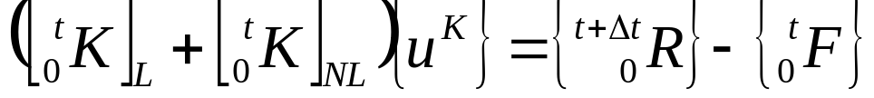
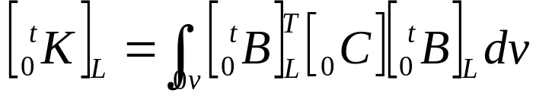
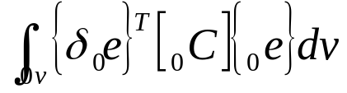
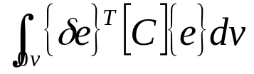



非线性结构有限元分析
将（10-27）， （10-28）代入T·L方程（10-17）式可得 ：
（10-29）
其中：
（10-30）
——为线性部分刚度矩阵，由 积分得到；
——为单元内部变形功；
——为变形增量；
——为应变位移关系；
——为应力应变关系；

Slide 17
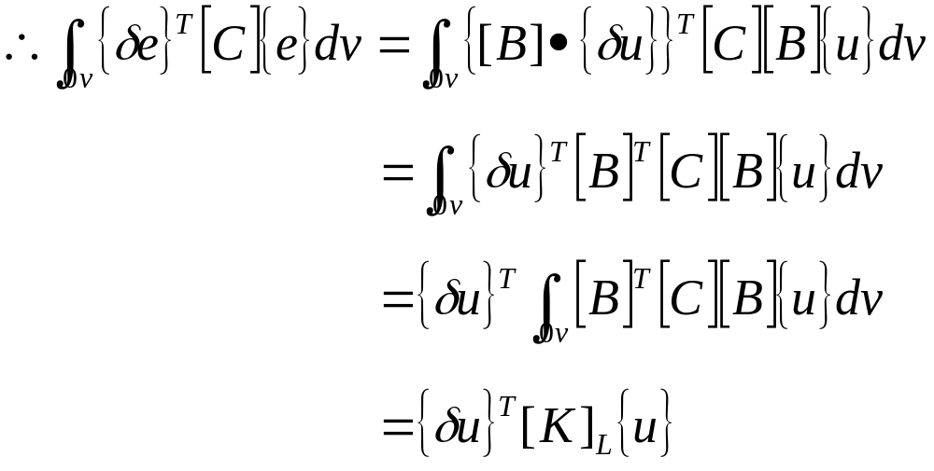
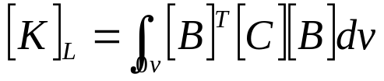
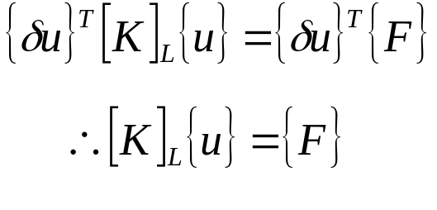
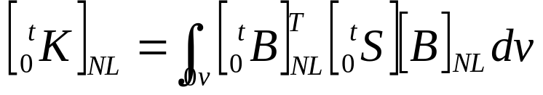
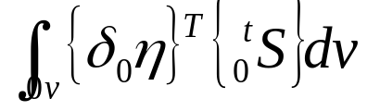
非线性结构有限元分析
（10-31）
令：
（10-32）
由单元内部变形功等于作用在节点上得单元外力功即：
（10-33）
其中： ——为非线性部分刚度矩阵，
由 积分得到；

Slide 18
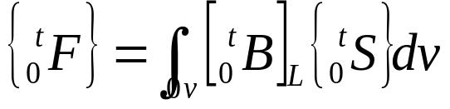
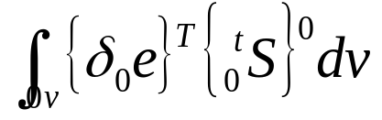


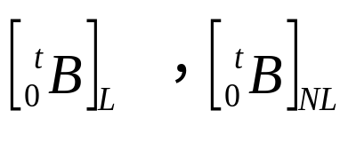



非线性结构有限元分析
——为与应力等效的节点力矩阵，
由 积分得到；
——为载荷阵，由 项推倒得到
分别为线性和非线性应变位移关系矩阵；
——为应力应变关系阵； ——为应力矩阵；
——为应力分量。
同理，对于动力学问题， T·L形式的非线性有限元基本
方程，只须在右端加上惯性力项，即：
（10-34）

Slide 19

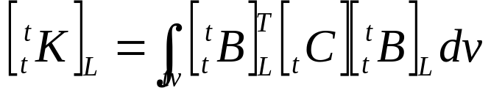
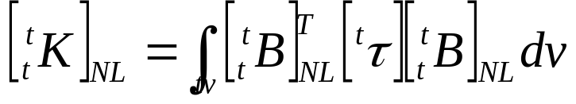
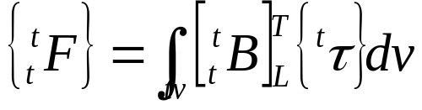
非线性结构有限元分析
同理，对改进拉格朗日U·L形式的非线性增量有限元基本方程：
（10-35）
其中：
——为线性刚度矩阵部分；
——为非线性影响部分刚度矩阵；
——为与应力等效的节点力阵。
对于动力学问题的U·L非线性有限元基本方程为：
（10-36）
方程 （10-29）， （10-34） ，（10-35） ，（10-36）即为非线性静力，动力分析的有限元基本增量方程。如果采用适当材料应力-应变关系矩阵。 T·L和U·L公式可以得到同样的计算结果。一般U·L公式计算效率更高些。这两个方程对各类单元，各种材料模式都是适合的。

Slide 20


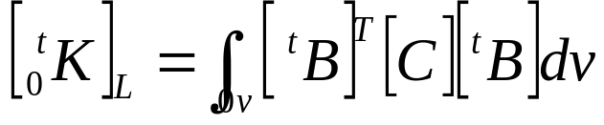
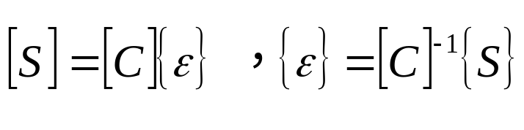
非线性结构有限元分析
第二节 材料模式
由非线性有限元基本方程中的增量形式：
T·L
（10-37）
U·L
（10-38）
这些公式适用于各类单元和各类材料模式，若单元类型相同，材料模式不同，在运算中体现在刚度阵和应力计算中用不同的[C]：
（10-39）
即：
（10-40）
式中[C]阵对不同材料具有不同形式和数值，故对材料模
式讨论，归结为对[C]阵的建立的讨论。

Slide 21








非线性结构有限元分析
线弹性材料：
广义虎克定律：
其中：a₁₁…a₆₆中的所有元素都是常量就是为线性的。
对于线性的 为应变的线性组合；
极端各向异性：
线性材料 正交各向异性：
各 向 同 性：
即： ，E。

Slide 22




非线性结构有限元分析
一、各向同性的[C]矩阵：
（10-41）

Slide 23


非线性结构有限元分析
二、正交各向异性材料[C]⁻¹阵：
（10-42）
如果在物体内每一点有三个互相正交的弹性对称面，在每个面两边的对称方向上弹性相同，但在这三个方面上弹性并不相同，这种物体称为正交各向异性体，煤就是属于这一种。

Slide 24




非线性结构有限元分析
三、各向同性热弹性材料：
认为：E，μ，α是随温度的变化而变化的，所以它是一种非线性材料模型。
在某一特定温度下的[C]阵为：
（10-43）
其中：应力计算必须考虑温度对应变的影响。
即：
其中 为温度变化值。

Slide 25



非线性结构有限元分析
四、土壤，岩石材料模式：
1. 土壤，岩石——视为各向同性非线性材料。
考虑到土壤和岩石的抗压性能与体积压缩的应变（e_{v}）有关，所以材料[C]阵可用体积模量K和剪切模量G表示更方便些，
由于体积模量 ，剪切模量
所以[C]阵可用K和G来表示为：
（10-44）

Slide 26
非线性结构有限元分析
其中，K，G是体积压缩应变e_{v}的函数，不是常数
计算时须按单元所计算点上的体积应变的大小从曲线（图
10-1）上用线性插值找出相应的K，G值。然后形成对应于该点
的应变状态的[C]阵。从而再计算刚度矩阵和应力。
K_{L}
K_{u}
加
载
e_{v1}
e_{vb} 体积变形
e_{v1}
e_{v}
0
0
e_{vb}
G
加
载
0
e_{v1}
e_{vb}
图 10-1

Slide 27


非线性结构有限元分析
2. 混凝土材料模式：
混凝土：i）单向应力状态应力应变关系。
ii）多向应力状态应力应变关系。
①单向应力
实验分三段分析（见图10-2）
σ
OA——σ=E₀e(e>0)
OC——曲线
其中：
A
e_{u}
e_{c}
e
O
σ_{u}
σ_{c}
B
C
图 10-2

Slide 28


非线性结构有限元分析
CB——应变在CB段出现软化现象，到B点被压碎。
②多向应力状态：
主要处理方法是对单向应力状态的修正。
即：
A：拉伸或压缩较小时，按线性处理，E₀，μ。
B：当σ₁≥σ₂ ≥σ₃，σ₃ ≥Kσ_{c}’时视为各向同性（K
取0.4左右）。
C：当σ₃ ≤Kσ_{c}’时，视为正交各向异性的非线性材料。

Slide 29


非线性结构有限元分析
五、弹塑性材料：
1. 屈服准则
①V.Mises屈服准则
对于金属材料来说，塑性屈服与三向等压无关，即与J₁无关，它认为：应力偏量第二不变量J₂’达到某一个值时，材料就进入屈服，即：
（10-45）
其中：
——第二应力偏量不变量
——平 均 应 力
V.Mises屈服准则的物理解释是相当于一点的歪形能达到某一数值时，材料就进入屈服。

Slide 30




非线性结构有限元分析
② Drucker-Prager屈服准则
对于土壤或岩石一类材料屈服与静水压力有关，
即：
（10-46）
其中：
——应力第一不变量；
——材料常数；
K——为由实验确定的材料性质参数。
在（σ₁σ₂σ₃）应力空间中Drucker-Prager屈服面相当于一圆锥面，其轴线为σ₁ = σ₂=σ₃，即坐标的等倾线圆锥在π平面上的交线为半径 的圆，顶点在σ₁ 、σ₂、σ₃为正的象限内（图10-3）。

Slide 31




非线性结构有限元分析
③ 带帽的Drucker-Prager模型屈服准则
用Drucker-Prager屈服准则来描述土壤、岩石等材料仍不理想，因为实验证实在较大的静水压力下，材料会发生明显的屈服，且体积在缩小，为此引进带帽的Drucker-Prager模型屈服准则，即相当于在Drucker-Prager圆锥面的压缩边，加上一个椭球或球形帽子（如图10-4）帽的形状由材料性质决定，在 图上（图10-5），带帽的Drucker-Prager模型分两个区域，在ABC段仍是 达到一定值进入屈服，CD段在静水压力和 的共同作用下，材料提前进入屈服，屈服后有硬化效应。
-σ₃
-σ₃
C’
C
B
-σ₂
-σ₂
A
D
D’
-σ₁
-σ₁
（10-3）
（10-4）
（10-5）

Slide 32

非线性结构有限元分析
2. 等向硬化、随动硬化和帽硬化
塑性硬化：材料屈服后卸载，然后再加载，要再产生塑性变形的屈服极限提高了，此现象称为塑性硬化。显然塑性硬化与塑性变形程度和应变历史有关。根据不同类型材料实验，有几种硬化模型印：
①等向硬化：拉伸和压缩硬化总是同样地产生和发展，屈服面保持原来的形状，只是均匀地膨胀和缩小。
②随动硬化：在一个方向屈服极限高了，在反方向则减少，两屈服极限之差保持常数，屈服石的形状和大小不变，只是其中心沿变形方向移动了a_{ij}，加载屈服厂的表达式为：
（10-47）
F为常数，是中心移动值，由塑性变性形的大小决定。

Slide 33


非线性结构有限元分析
③带帽硬化：对土壤或岩石材料采用Drucker-Prager带帽模式
（如图10-4），受压屈服时，对CD边则外移到CD，相当于屈
服帽不断扩大，这种变化称帽硬化，实验证明硬化规律为：
（10-48）
——对应于D’点；
——初始帽位置；
——为总的塑性体积应变
——由材料实验决定的参数。

Slide 34






非线性结构有限元分析
3. Prandtl-Reuss增量理论
Prandtl-Reuss增量理论是确立塑性变形时应力与应变之间的关系式。目前研究塑性问题时，采用最多效果最好的是增量理论，即所谓Prandtl-Reuss弹塑性流动（增量）理论，其要点如下：
①认为塑性时总应变增量{ }是弹性应变增量{ }和塑性应变增量{ }之和：
（10-49）
②弹性应力、应变之间服从虎克定律：
（10-50）
③塑性应变增量与塑性位势间有以下关系：
（10-51）

Slide 35




非线性结构有限元分析
λ为与材料性质与塑性应变程度有关的常数，f为塑性屈服面函数，当采用V.Mises屈服准则时
（10-52）
4. 弹塑性应力-应变关系矩阵
下面按Prandtl-Reuss流动理论，以V.Mises屈服准则为例，导出矩阵形式的弹塑性应力-应变关系矩阵[C]_{cp}如下：
根据（10-49）、（10-50）、（10-51）式有：
（10-53）

Slide 36




非线性结构有限元分析
等式两边乘以 有
（10-54）
对于V.Mises屈服准则式：
利用f=J₂’，注意到塑性硬化参数K是塑性应变的函数，上式可改写为：
（10-55）
对它微分有：

Slide 37



非线性结构有限元分析
（10-56）
将（10-56）式代入到（10-54）式，并考虑（10-52）式：
得：
（10-57）

Slide 38



非线性结构有限元分析
将（10-57）式代入到（10-53）式并前乘[C]_{e}后得：
（10-58）
式中：
（10-59）
即为所要求的弹塑性应力-应变关系矩阵，有它就可
以计算弹塑性时的刚度阵和应力。

Slide 39



非线性结构有限元分析
六、几类典型的本构模型：
有限变形的几何分析在理论上是完善的，关键是如何合理地使用本构方程。对于材料非线性问题更是如此。在固体力学中，常用的本构方程主要有以下几种。
（1）线弹性和非线弹性模型。该类材料的特点是加卸载规律相同。公式如下：
（10-60）
式中，对于线弹性材料C为常量，对于非线性弹性材料， C是ε的函数。
（2）超弹性模型。需要根据应变能函数W计算应力，公式如下：
（10-61）
式中应变能函数W为：
（10-62）
如橡胶等材料属此类。

Slide 40



非线性结构有限元分析
（3）次弹性模型。需要根据应变率计算应力率，公式如下：
（10-63）
写成增量形式为：
（10-64）
式中，C有多种定义方式。它可以定义为应力、应变、断裂判据加卸载系数等的函数。混凝土等材料具有此类性质。
（4）超塑性模型。可以认为谈弹塑材料发生塑性变形时，其总应变可以分解为两部分：
（10-65）
即总应变为弹性应变和塑性应变之和。加载时遵循一定规律，如Prandtl-Reuss方程，而卸载时为弹性。这是一个重要的模型，对于应力足够大时的金属、土壤、岩石等材料，都有此类特征。

Slide 41


非线性结构有限元分析
（5）粘弹性模型。可以分为两类：松弛与蠕变。松弛是指突
加应变作用下应力会逐渐减少；蠕变是指突加应力作用下应变
会逐渐增加。Maxwell模型是典型的松弛模型，公式如下：
（10-66）
下面的Voigt-Kelvin模型为蠕变模型：
（10-67）
（6）弹/粘塑性模型。这类材料的塑性变形与时间有关，本构
方程会出现非齐次的时间微分。
典型的粘性材料是某些特定状态下的金属或一些高聚物等。
材料非线性问题重点是讨论对于不同的本构关系，如何建
立相应的有限元解法。

Slide 42




非线性结构有限元分析
第三节 非线性问题求解
在这里先考虑小变形范围内的材料非线性弹性问题。由于是小变形，有限元中的平衡方程和几何关系与线弹性问题相同，有关公式保持不变：
（10-68）
（10-69）
但是非线性弹性材料的本构方程不是简单的线弹性，而是非线性的，写成如下一般形式：
在平衡方程中，若以节点位移表示，则方程为非线性。写成刚度矩阵的形式后，应是
（10-70）
此式为非线性方程，可以用迭代法求解

Slide 43




非线性结构有限元分析
一、 割线刚度法
若材料的应力应变关系能够表示如下形式：
（10-71）
考虑到小变形时ε=Bδ，则上式可以写成：
（10-72）
定义非线性刚度矩阵K（δ）如下：
（10-73）
平衡方程的迭代公式为：
（10-74）
在迭代过程中，先取δ₀=0，求出K（δ₀ ）=K₀，代入（10-74）求出δ₁=K¹₀R，作为第一次近似，再从δ₁进行，求算K₁，进而解出δ₂，多次迭代直至δ_{n}≈δ_{n+1}为止。δ_{n}是所求解的结果。

Slide 44




非线性结构有限元分析
即在每次迭代中系统受全部荷载的作用，并取与前一次迭代终了时的应力状态相对应的割线刚度。在本次迭代后以新的应力状态来修正刚度进行下一次迭代。直至前后两次迭代的结果充分接近（即误差足够小）为止。
直接迭代法的缺点：
i）假室应力一应变的非线性性态仍然是单位的，一一对应的，唯一的。这样假设是与实际不太相符的（因为在塑性区，加载与卸裁的路经是不同的，并且要留有不及逆的塑性变形）。
ii）一次施加全部荷载，
不能表现在加载过程中
的应力及应变的变化及
发展情况。
iii）一般必须由实验事
先提供G与 关系。
图10-6直接迭代法（割线刚度法）过程示意图

Slide 45





非线性结构有限元分析
二、 牛顿迭代法
先考虑单变量为x的非线性方程 ，具有一阶导数，在x_{n}点作一阶泰勒级数展开，它在x_{n}点的线性近似为：
（10-75）
因此，非线性方程 ，在x_{n}点近似为线性方程：
（10-76）
当 时，由上式求得n步的修正项
（10-77）
（10-78）
这就是著名的牛顿-拉夫逊（Newton-Raphson）方法，简称牛顿法。

Slide 46






非线性结构有限元分析
在几何非线性的有限元法中，结构的刚度矩阵与其几何位置有关，平衡方程由变形后的位形描述，因此，结构的刚度矩阵是几何变形的函数。设变形为δ，结构的平衡方程式：
（10-79）
其为一个非线性方程组。记非线性方程：
（10-80）
用Newton-Raphson方法求 的根时，迭代公式分别为：
（10-81）
其中 δ_{n+1}满足下式
（10-82）

Slide 47


非线性结构有限元分析
式中K_{Tn}称为切线刚度矩阵，表达式为：
（10-83）
在每一个迭代步中，通过求解切线刚度矩阵K_{Tn} ，进而用
δ_{n+1}进行迭代求解。
Newton-Raphson方法求解过程中，每次都计算K_{Tn} ，计算速度较慢。有时直接采用第一次迭代计算得到的切线刚度K_{T0}作为K_{Tn}来加速计算，即：
（10-84）
称为修正的Newton-Raphson方法。但这个方法收敛速度可能会减慢。
牛顿法的收敛性是好的。但对某些非线性问题，会出现奇异，这是采用一些修正办法，如引入阻尼因子等。

Slide 48
非线性结构有限元分析
三、增量—变弹性法（切线模量法）。
增量法是采用分段线性化的处理方法来要求解非线性问
题。把荷载划分为许多很小的荷载增量，逐级地施加于结构
上，在每一级增量时结构均假定为线性的，在增量范围内刚
度为定值。对于各级荷载增量，其刚度取不同值。以此来反
映非线性特性，这一方法的基本特点如图（10-7）。
P
K₃
增量解
K₂
精确解
K₁
K₀
U
图 10-7 增量-变弹性法(切线刚度法)

Slide 49







非线性结构有限元分析
若总的荷载被分为m个增量，则可将荷载表示为：
当荷载施加到第J级增量时，增量型的刚度方程为：
每级荷载增量时的刚度是由第一次荷载终了时的应力状态所决定。第一级荷载增量时可取为初始的刚度 。每一级荷载增量后，可直接利用荷己给出的塑性条件及相应的本构关系对每一单元作判别。并确定其弹—塑性矩阵 作为第J+1次增量时的应力—应变关系确定其刚度矩阵 。
对于第J次荷载增量，已经施加的总荷载：

Slide 50




非线性结构有限元分析
相应的位移，应力，应变为：
在求解弹—塑性问题时，增量的应力应变关系可表示
显然，每一级荷载增量的求解完全采用线弹性的计算格式，仅须按新的应力确定与相对应的[D_{ep}] ，并据此重新形成单元刚度矩阵及系统的总刚度矩阵以进行下一次增量的计算。直到最后一次荷载增量完成为止。
增量—变弹性法的缺点：
①很难事先知道荷载增量应该取多大才解获得满意的精度。
②每次增量都必须修正单元刚度及系统的总刚度，花费时间较多。

Slide 51




非线性结构有限元分析
四、增量—附加荷载法：
常刚度的增量迭代法是在每一级增量及每次迭代中都采用系统的初始刚度（线性刚度）通过与非线性性态相对应的等效—附加荷载，来考虑非线性引起的附加位移。这一方法对非线性系统的总刚度定义为在线性刚度上作相应的非线性修正。
非线性刚度为：
由此可将增量形式的总体刚度方程写为：
假定总的位移增量可表示为线性增量和非线性增量之和，则：

Slide 52






非线性结构有限元分析
将上式展开，移项得到：
可简写为：
对于线性系统己知其刚度方程为：
由此可知，必有：
或：
这表明，只须要把适当的“附加荷载” 施加于线性系统，即可以在保持线性刚度的情况下，按照线性分析的方法求得非线性的附加位移增量 ，这一方法的分析步骤如图10-8所示：

Slide 53
非线性结构有限元分析
P
精确值
U
图10-8
由于上式中 及 均为未知，所以采用该
方法求解时必须进行迭代运算。附加荷载 可以
借助于初应力减初应变的差值来确定。

Slide 54












非线性结构有限元分析
五、初应变法（在弹塑性分析中）
因为总的应变增量等于弹性应变与塑性应变之和：
其中 为塑性增量看作为初始应变，与 有相同的含义。
对于某一级荷载增量 ,可利用线弹性刚度 求解出对应于A点的线性位移增量 ，由于非线性的P-U曲线对应于该荷载增量的正确位移为B点。故位移增量应当是 ，位移增量之差 即为塑性引起的附加位移，或叫“初始位移”，见图10-9。
P
A
B
U
图10-9 初应变法

Slide 55





非线性结构有限元分析
与系统的“初位移” 对应的单元节点的初位移用
表示，则单元的初应变为：
因此，欲在弹性的基础上得到非线性的真实位移
，必须对系统施加一个相当于产生 的附加荷载
，又因为 与 相对应，这一附加荷载应由各单元
的初始应变求得：

Slide 56






非线性结构有限元分析
上式中的求和 是对所有塑性单元按节点迭加。对各塑性的单元可求得其相应的附加节点荷载 ，同一节点上把各单元的附加节点荷载相加得到整个系统的附加荷载 ，在此等效节点荷载的意义在于为使弹性系统的位移达到非线性要求的位移，并保持系统原有的平衡状态所必须的，假想的荷载。
由前面的 式可求出塑性附加位移。
下面讨论在每次迭代运算中，如何确定相应的初应变增
，据此可以求得 以进行下一次迭代。
增量常刚度法求解非线性方程为：
式中：i表示荷载增量次数，J表示本次增量内的迭代次数。在每一级荷载增量开始时可假定附加荷载的初值 等于零。亦即先以线性求解出系统的位移增量 以及与之对应的单元应力及应变增量:

Slide 57






非线性结构有限元分析
由塑性条件判断单元是否屈服，对于已处于塑性范围的单元由前面已导出的弹—塑性本构关系求得与之对应的全应变增量：
由此可得本次迭代的初始应变：
下次迭代的等效附加荷载可按下式求得：
由各塑性单元的 按节点进行迭加求得 ，在 作用下进行下一次迭代求解。至收敛到要求的精度后再进行下一级荷载增量的计算。

Slide 58










非线性结构有限元分析
六、初应方法
初应力法仍是采取增量加载，对于每一级荷载增量首先以线性方法求解节点的位移增量及应力增量，应变增量，并把由线性解所得的应力增量 ，称为“全应力增量”。它相当于图10-10中的 。
B
C
图10-10 初应力法简图
非线性的应力—应变关系表明，与此应变增量 相对的应力实际在C点，以 表示，它同全应力在增量有一差值 ——为“初应力”。

Slide 59







非线性结构有限元分析
按照非线性的应力—应变的关系，把初力由 改为实际的 ，为保持系统原有的平衡状态，必须同时施加以与
等效的节点荷载，即：
式中的求和 是对所有的处于塑性范围的单元等效节点荷载按节点进行迭加。
图10-11

Slide 60
非线性结构有限元分析
按附加荷载 重新求解，以确定出塑性的附
加位移及塑性应变增量，见图10-11，重复进行迭
代运算，最终使为了保持系统的平衡状态而施加的。
附加荷载 趋近与零。由于附加荷载取决于
初应力增量，故通常是控制按前后两次迭代的应力
差值或每次迭代中线性解与非线性应力增量之差小
于规定误差。

